Slide 1
Інформація СЗШ №25 про проведені заходи в рамках Всеукраїнського тижня права 08.12-13.12.14

Slide 2
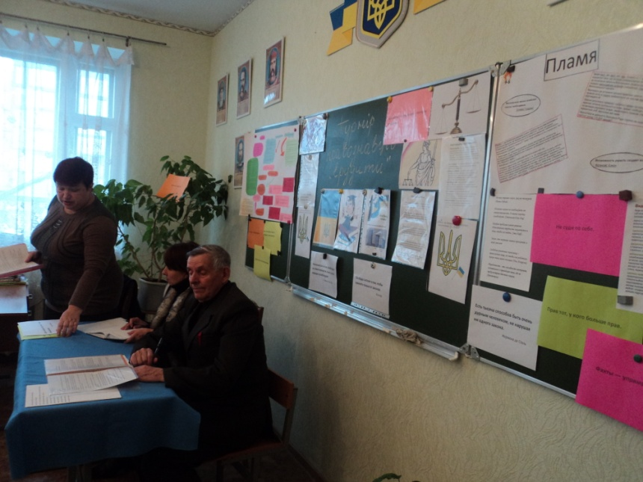
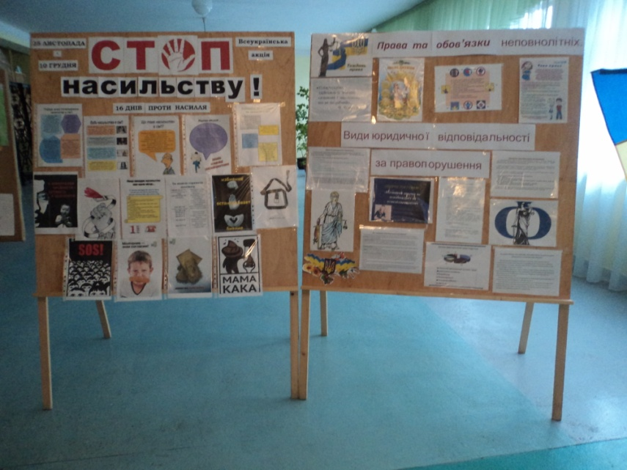
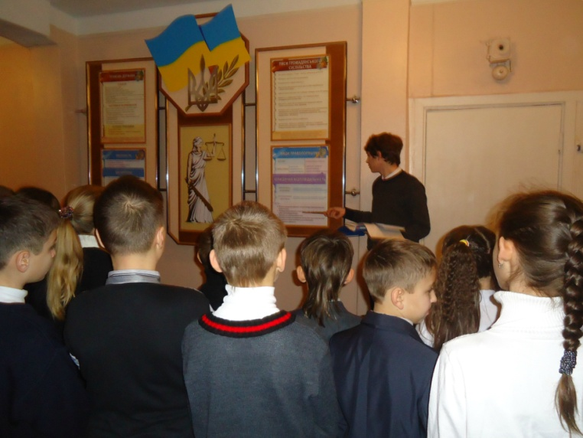
З 8 по 13 грудня у школі проходив тиждень правознавства. Усі класи взяли участь у цьому святі: стенди, цікаві виставки, виховні години, правовi лекторiї, веселi турнiри.

Slide 3
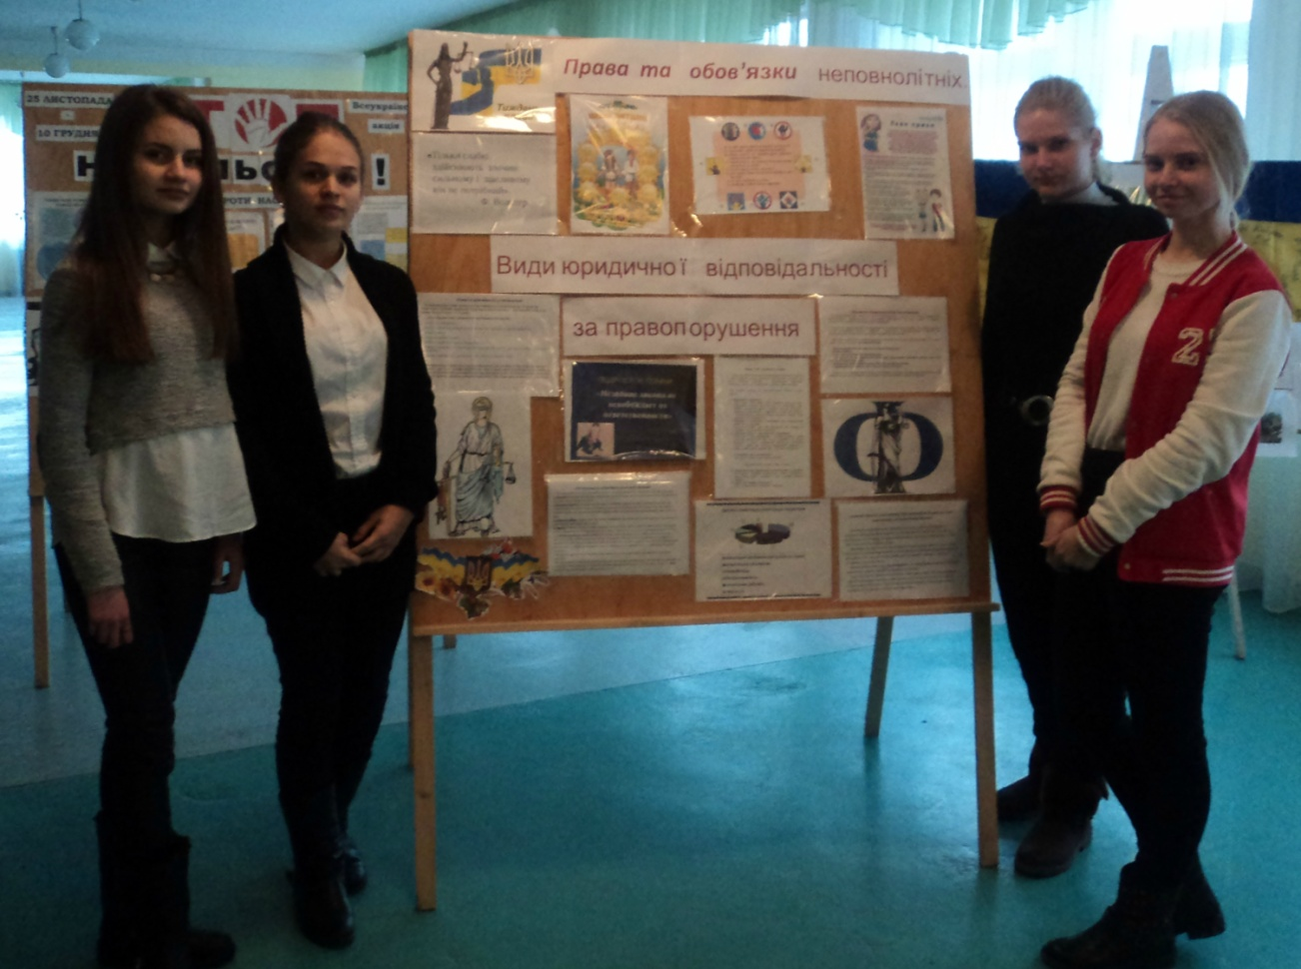
Стенд
08.12.14 був оформлений стенд «Права та обов`язки неповнолiтнiх. Види юридичної вiдповiдальностi за правопорушення»
Клас: 10-А
Координатори:
Гресько Л.А.
Лизуник Г.С.

Slide 4
Виставка
На протязi 8-13 грудня працювала виставка друкованих видань, фотоматерiалiв «Законнiсть i правопорядок в Українi»
Класи: 1-11
Координатори: Дементьєва Н.Є., класоводи 1-4 класiв

Slide 5
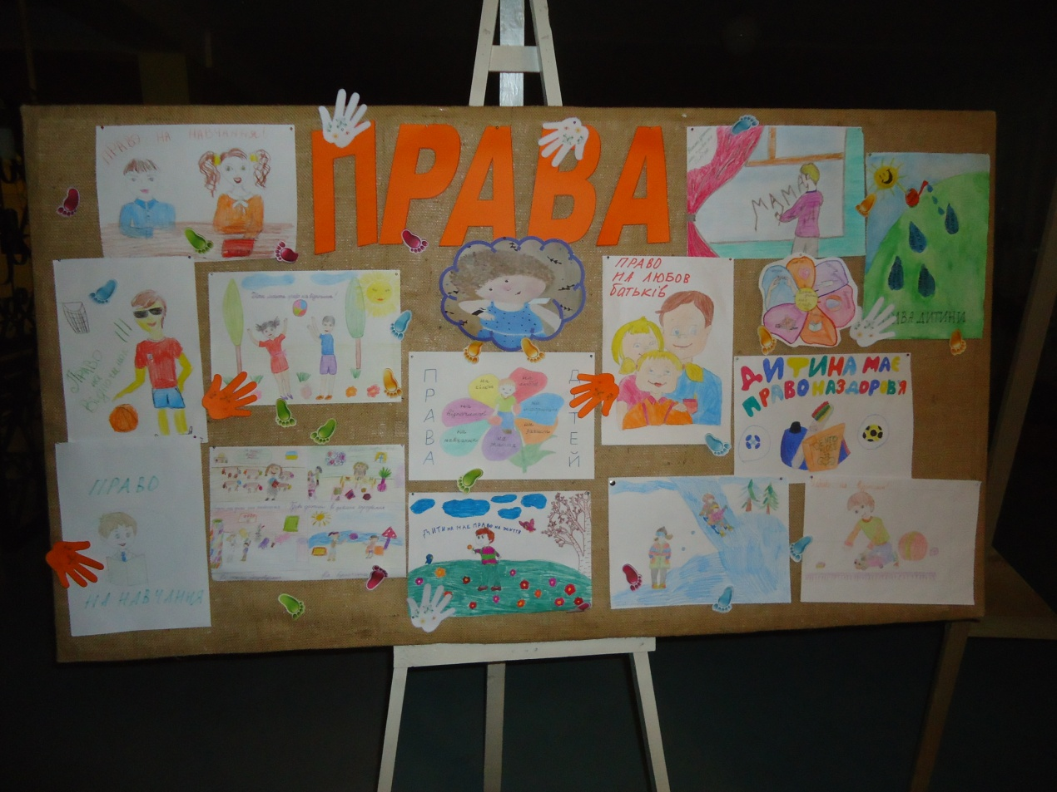
Виставка малюнкiв
9.12.14 - «Конвенцiя про права дитини» в малюнках
Клас: 4-5
Координатор: Касьян С.С., Челенкова Н.Т

Slide 6
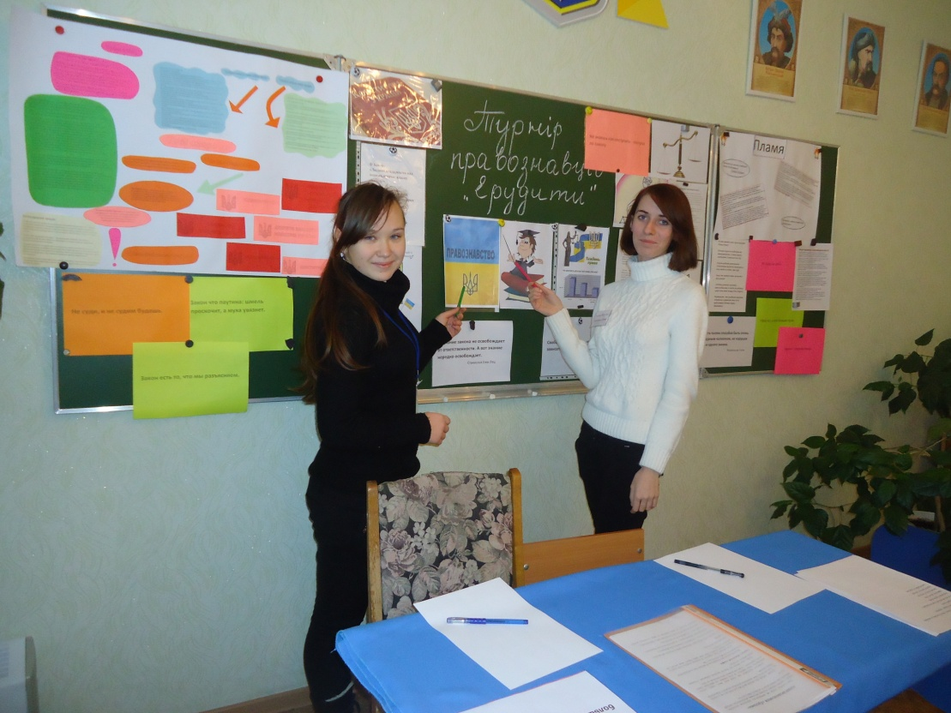
Виховна година
9.12.14 були проведенi єдині виховнi години, присвяченi проголошенню Загальної декларацiї прав людини «Права людини i громадянина»

Slide 7
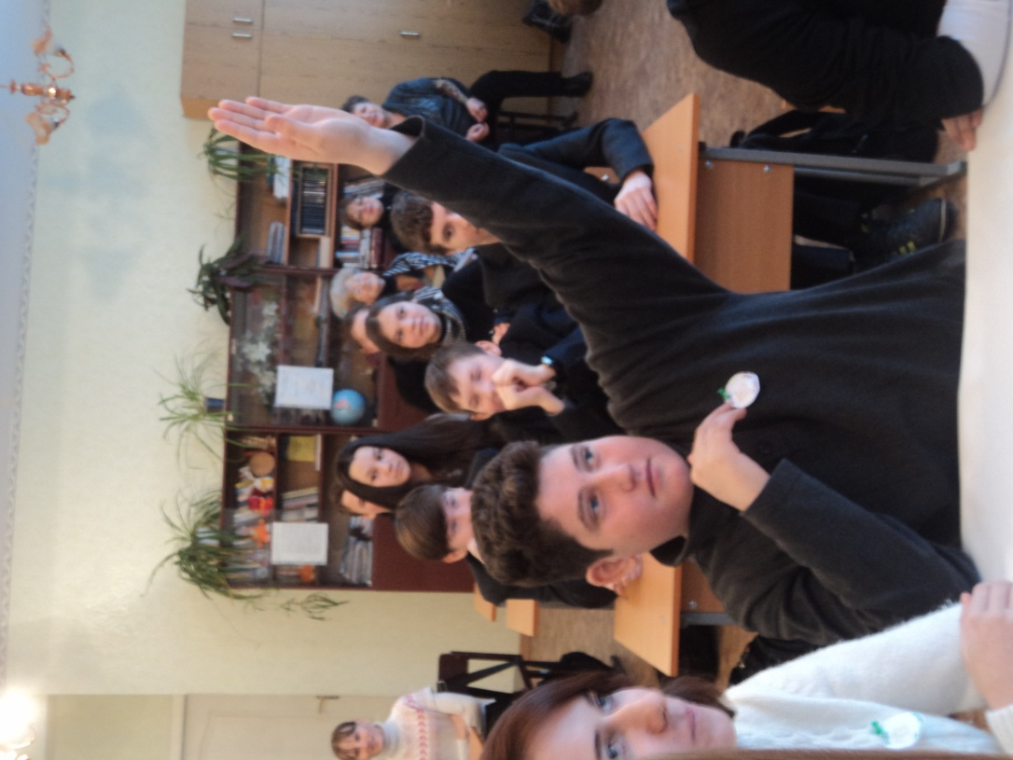
Знання – це сила!
Під час виховних годин учні та учениці приємно вражали своїми знаннями: вони не лише знають, що за День відзначається 10 грудня, але й правильно назвали права, даровані нам Конституцією, та права дітей, які найчастіше порушуються в Україні. Хлопчики та дівчатка ознайомилися з основними положеннями Конвенції ООН про права дитини, з’ясували, чому для дітей було прийнято цей спеціальний документ.

Slide 8
Лекцiя
В рамках проведення Всеукраїнського тижня права було проведено зустріч з працiвниками юстицiї з лекцiєю «Пiдлiткам про законодавство» для дітей, що потребують додаткової педагогічної уваги.
Класи: 7-8
Координатори: Бесєдiна І. Є., Онищенко Є.О.

Slide 9
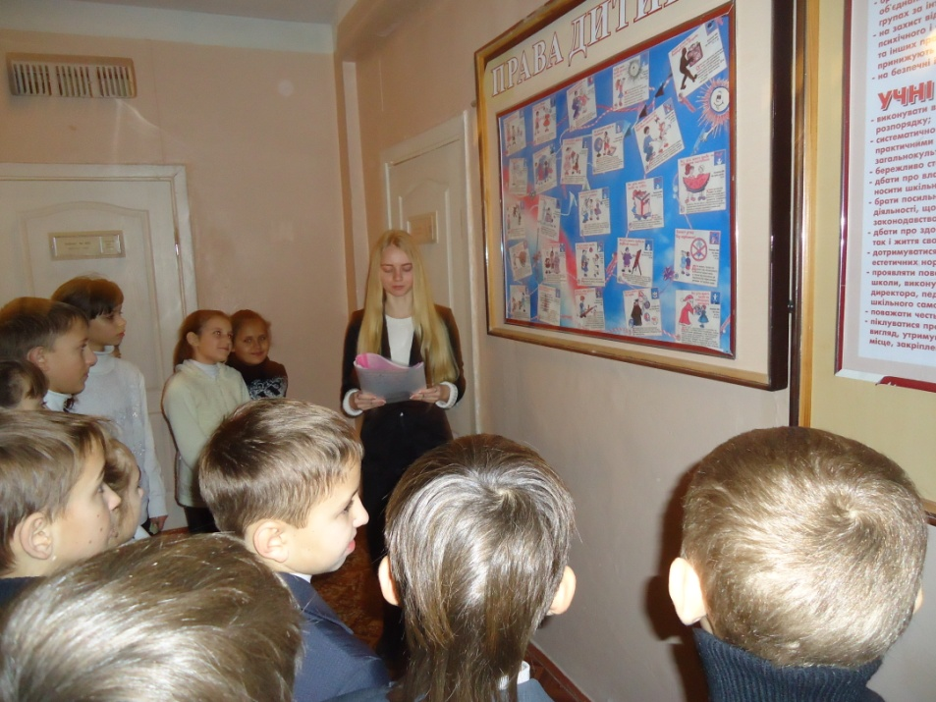
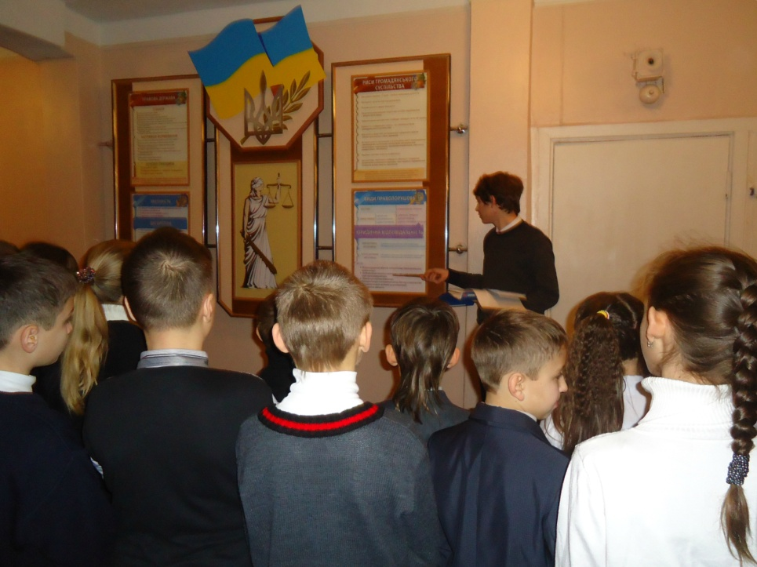
Правовий лекторiй
В нашому залі вже декілька років поспіль працює Правова зал. 11.12.14 саме тут було проведено правовий лекторiй «Маю право на права».
Класи: 5-А, 5-Б
Координатори: Гресько Л. А., Лизуник Г. С., 10-А клас

Slide 10
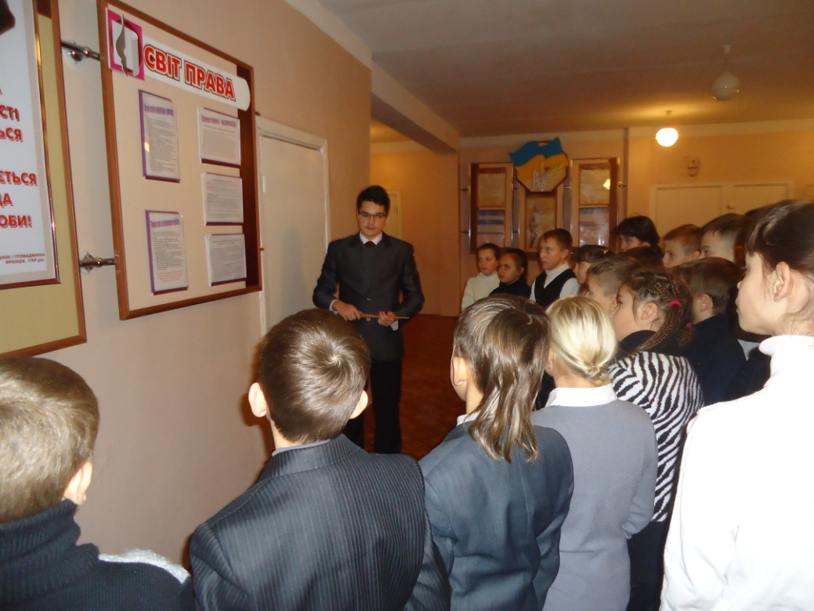
Знай та виконуй!
Дуже вдало пройшов правознавчий захід у 5-их класiв. Учні вдало коментували та вiдповiдали на запитання.
Дiти ознайомилися з основними положеннями законодавства про освіту; формували навички роботи з документами, аналізували та узагальнювали набуті знаня; виховували розуміння важливості права на освіту, необхідності навчання і належного ставлення до здобуття знань.

Slide 11
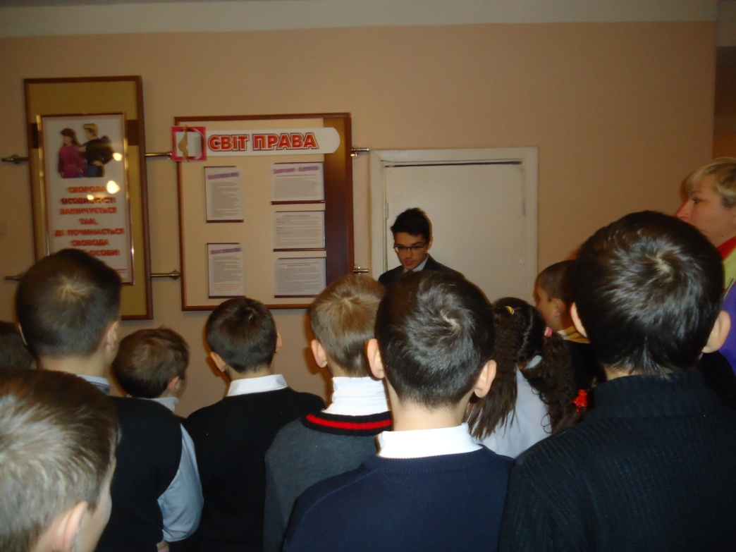
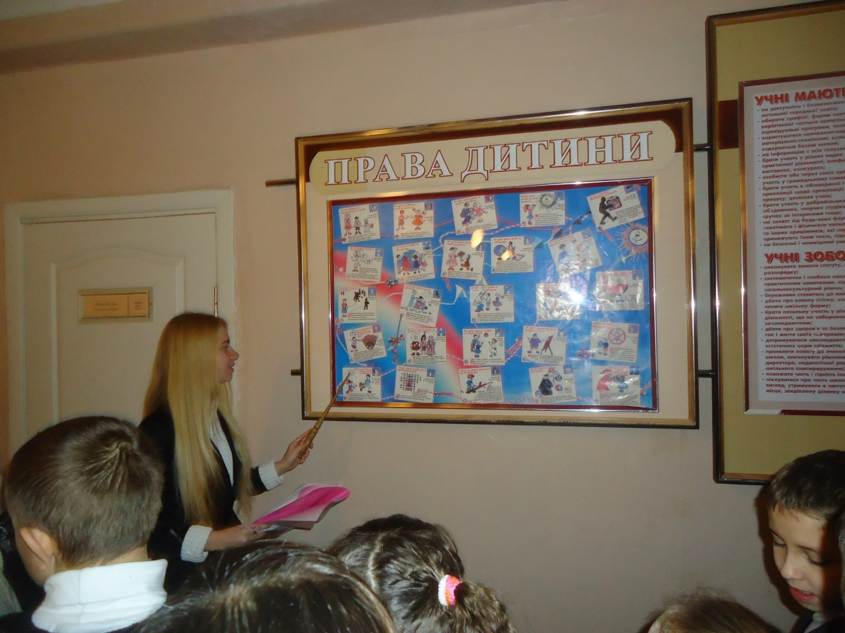
Правовий лекторій

Slide 12
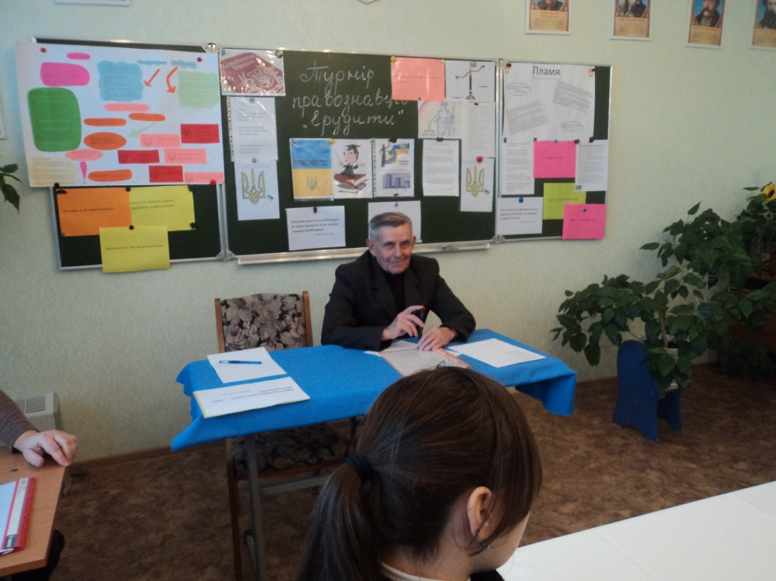
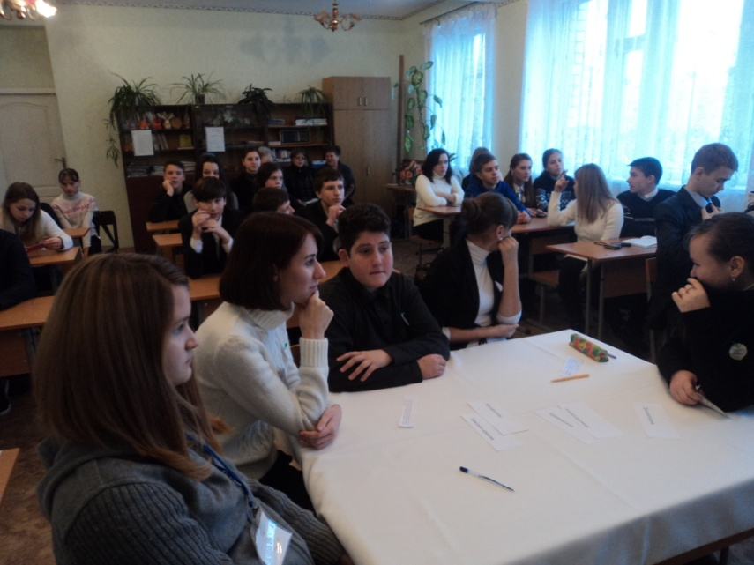
Турнiр правознавцiв «Магістри юстиції»
Турнiр правознавцiв «Магістри юстиції»
13 грудня показували свої знання з прав людини наші ерудовані дев’ятикласники

Slide 13
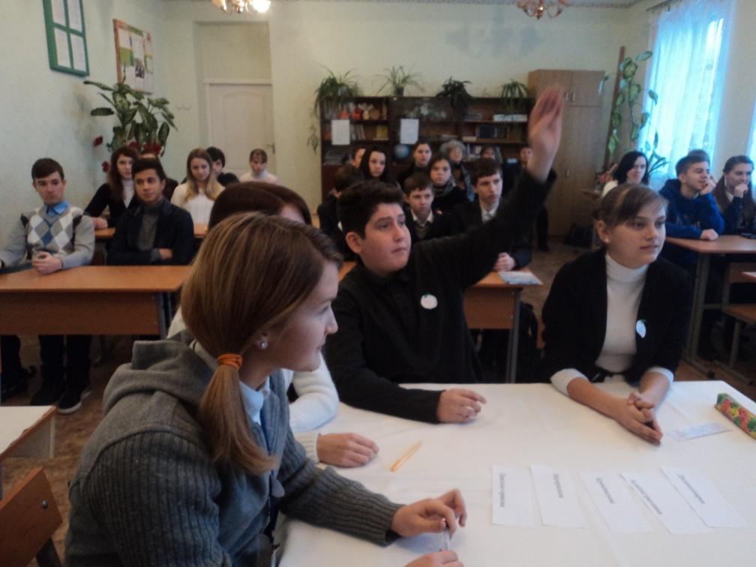
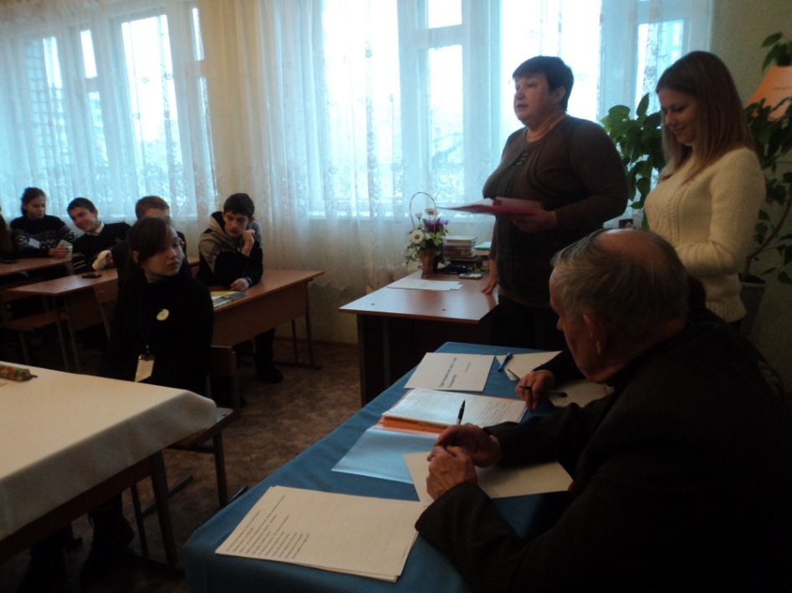
Учні та учениці 9-их класiв правильно розв’язували правові задачі, висловлювали аргументовані твердження на захист своєї позиції з того чи іншого питання. А в деяких випадках дiзнавались і багато нового, такого, що знадобиться у подальшому житті.

Slide 14
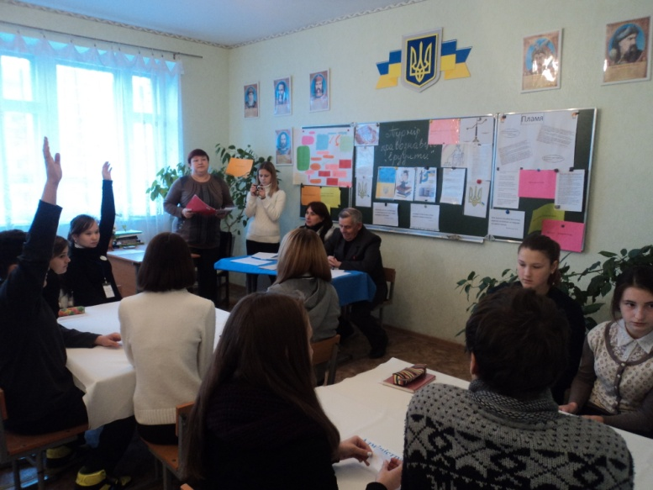
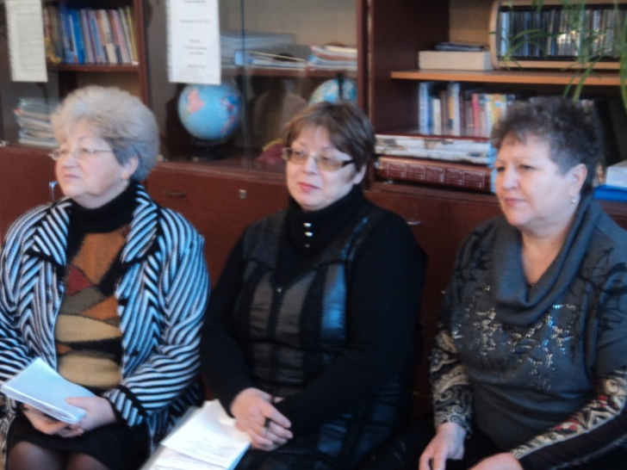
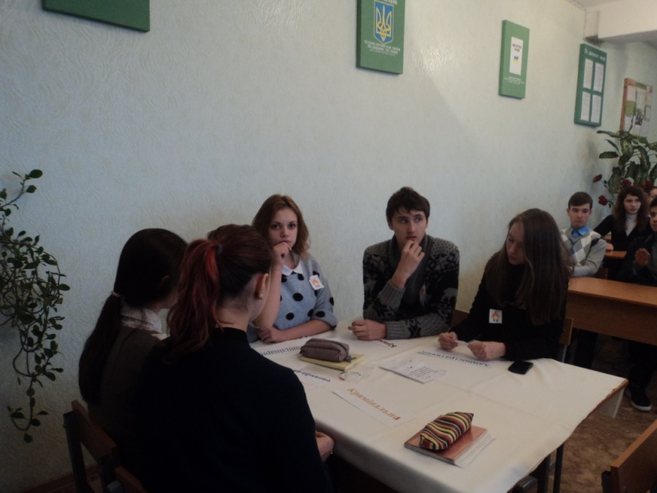
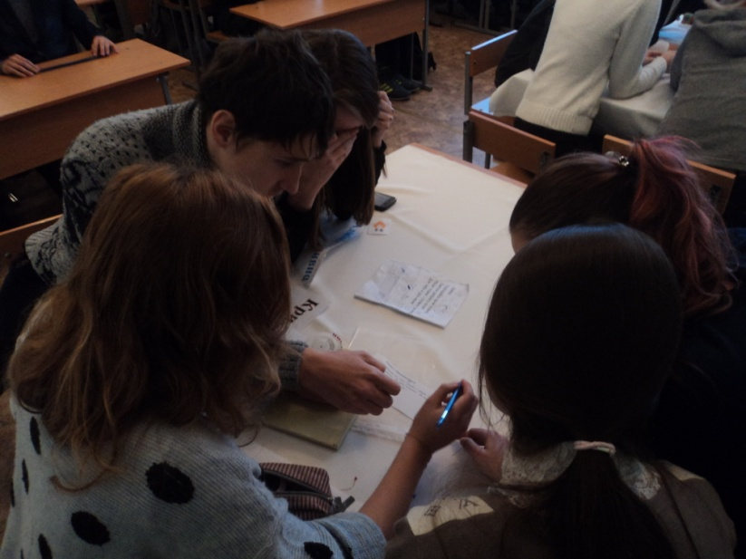

Slide 15
Завершення Тиждня права
Слова подяки за участь у Тижні правових знань хочеться висловити не лише учням, а і вчителям та почесним гостям, які були присутніми на заходах.
Тиждень правових знань промайнув дуже швидко, але будемо сподіватися на те, що отримані знання та набута під час проведених заходів інформація стане в нагоді не лише учням, які були присутніми на цих заходах, а й їхнім друзям, батькам, просто знайомим. Адже обізнаність у питаннях права робить наше життя більш комфортним та захищенним, а нам надає упевненості в собі. Дуже сподіваємося на те, що рівень правових знань та правова культура наших учнів піднялися на більш високий рівень.

